Slide 1

Ett samhälle som stärker psykisk hälsa och räddar liv

Slide 2
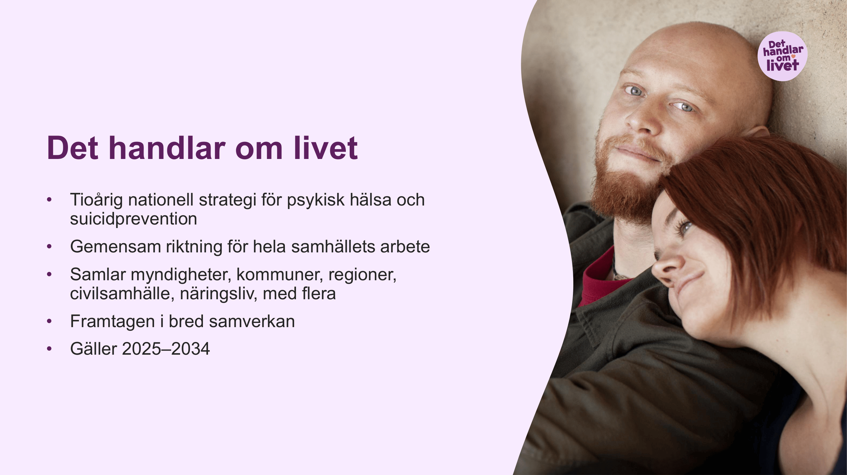
Det handlar om livet

Slide 3
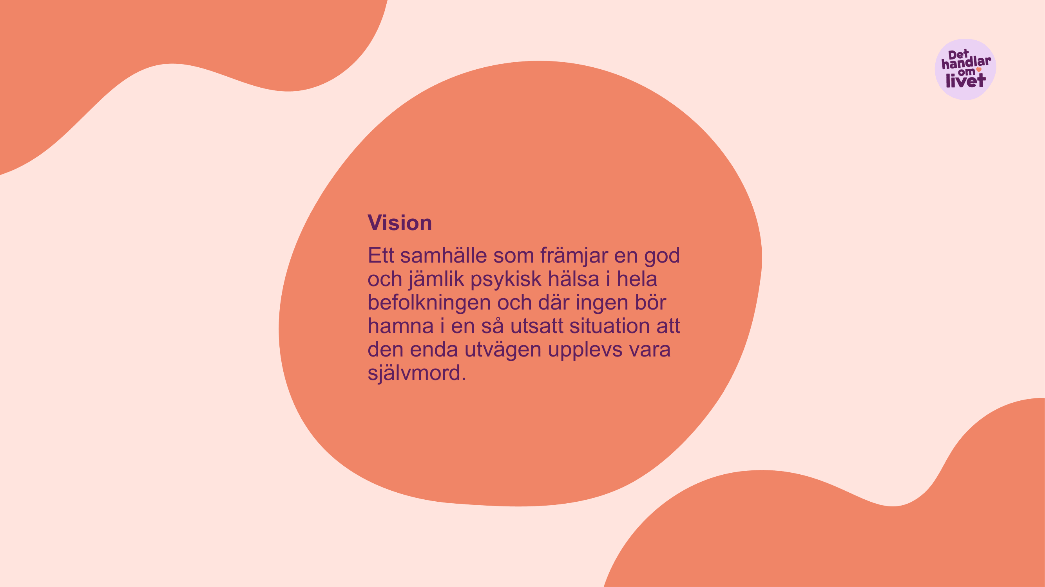
Vision

Slide 4
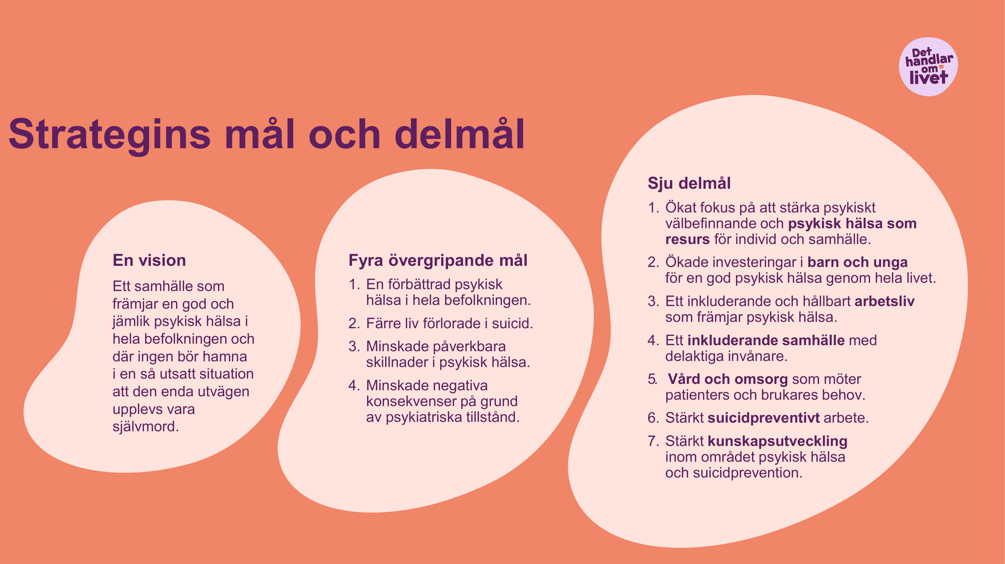
Strategins mål och delmål

Slide 5
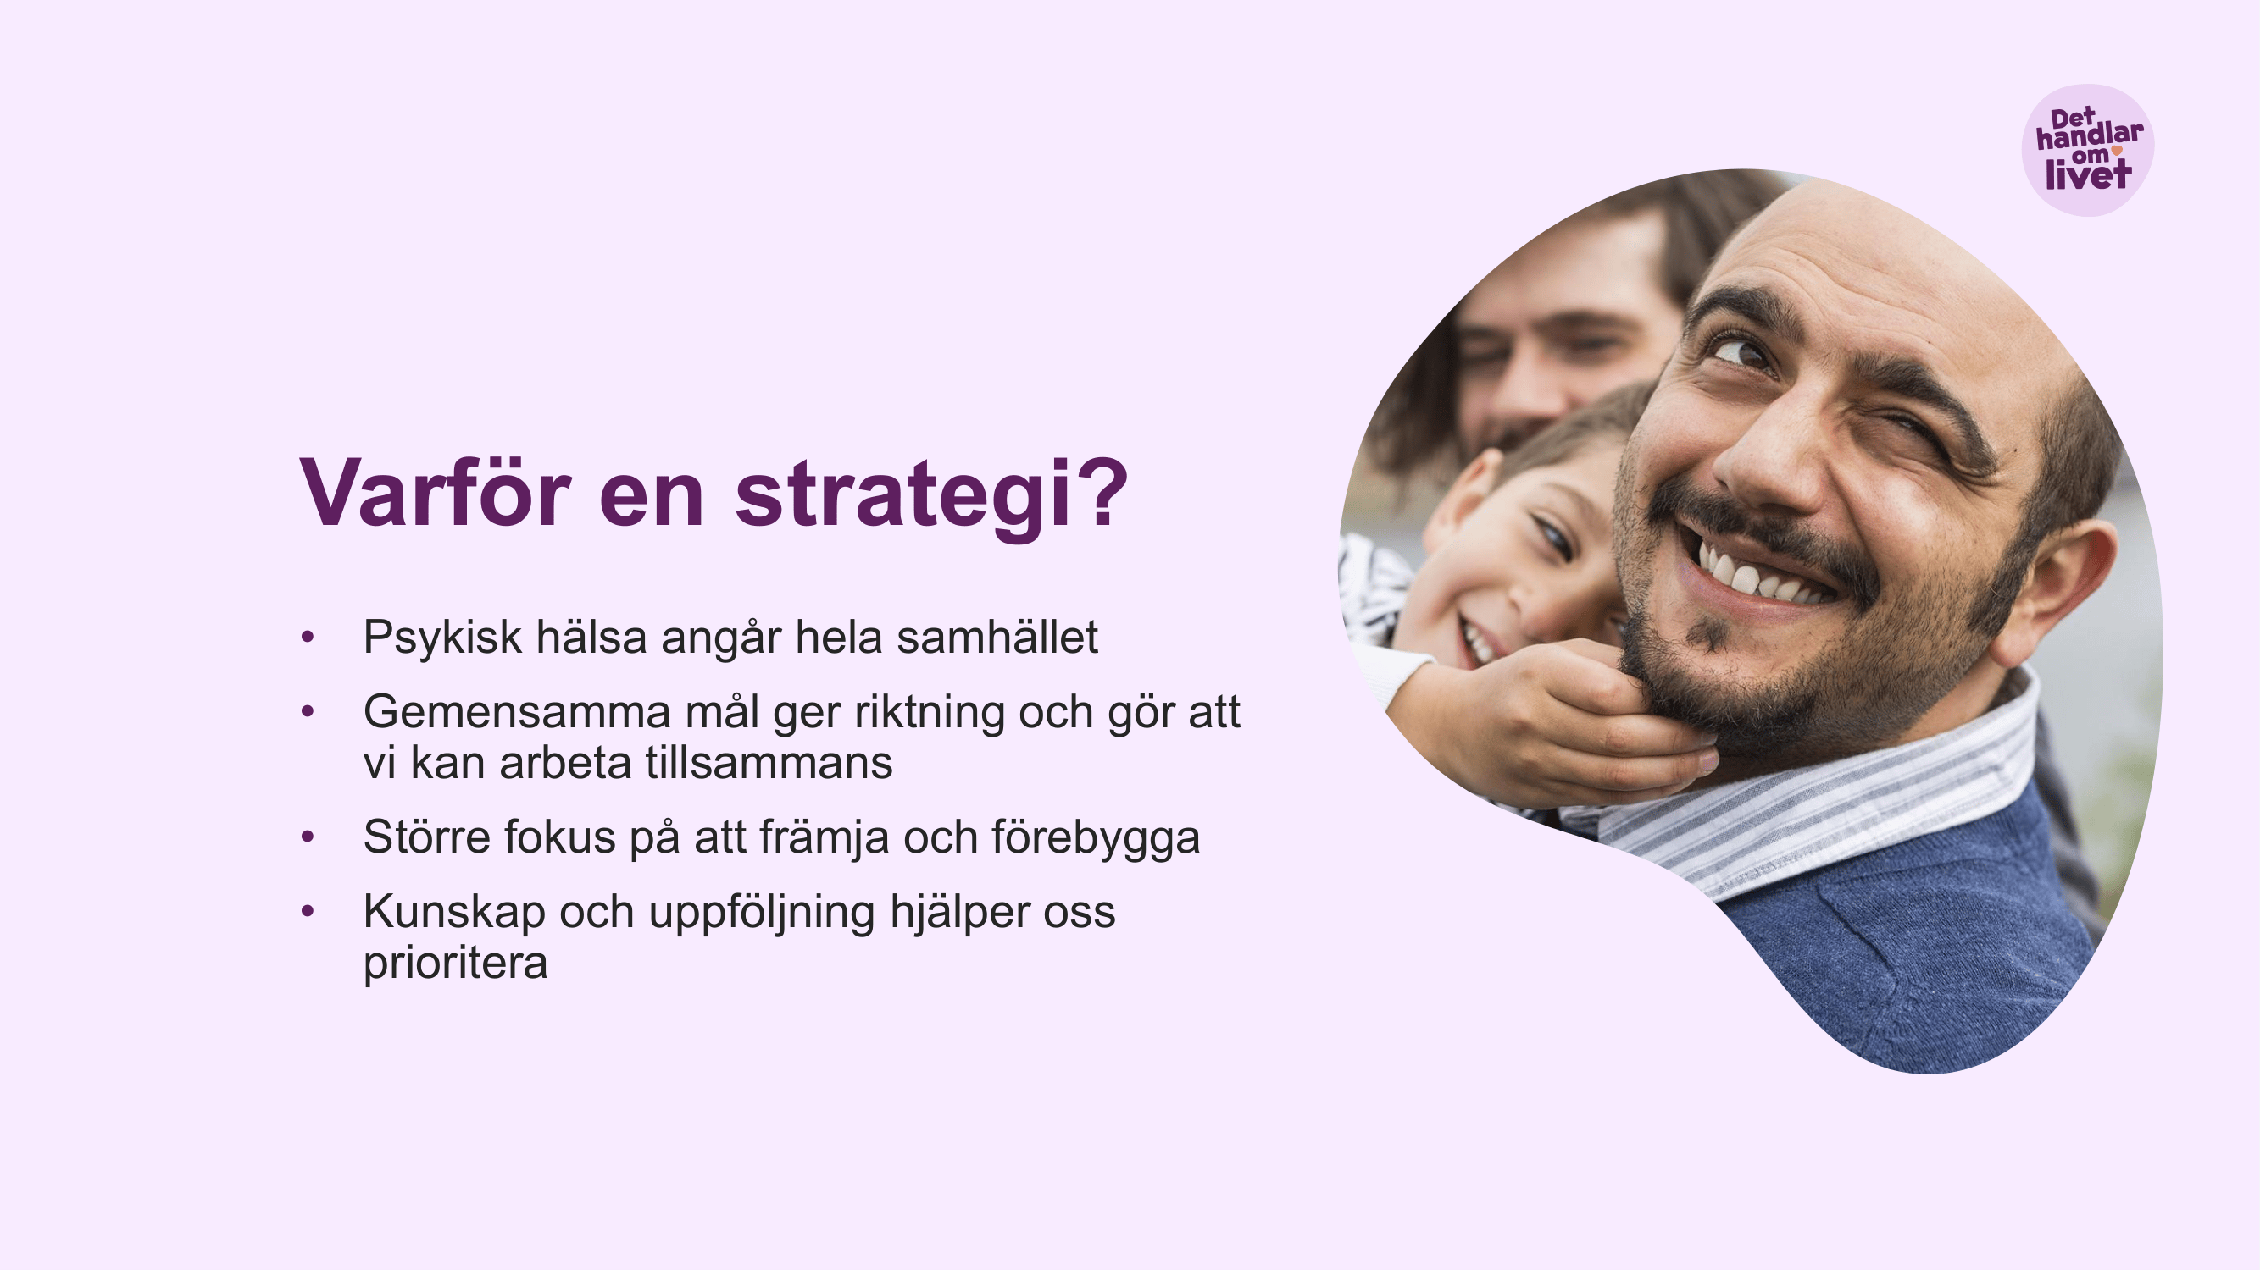
Varför en strategi?

Slide 6
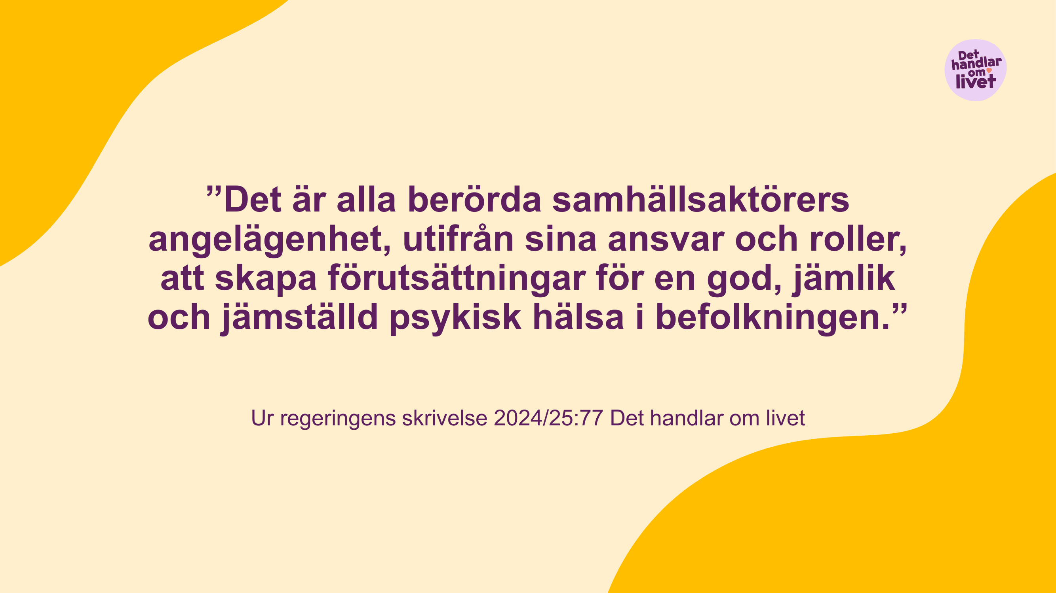
Citat

Slide 7
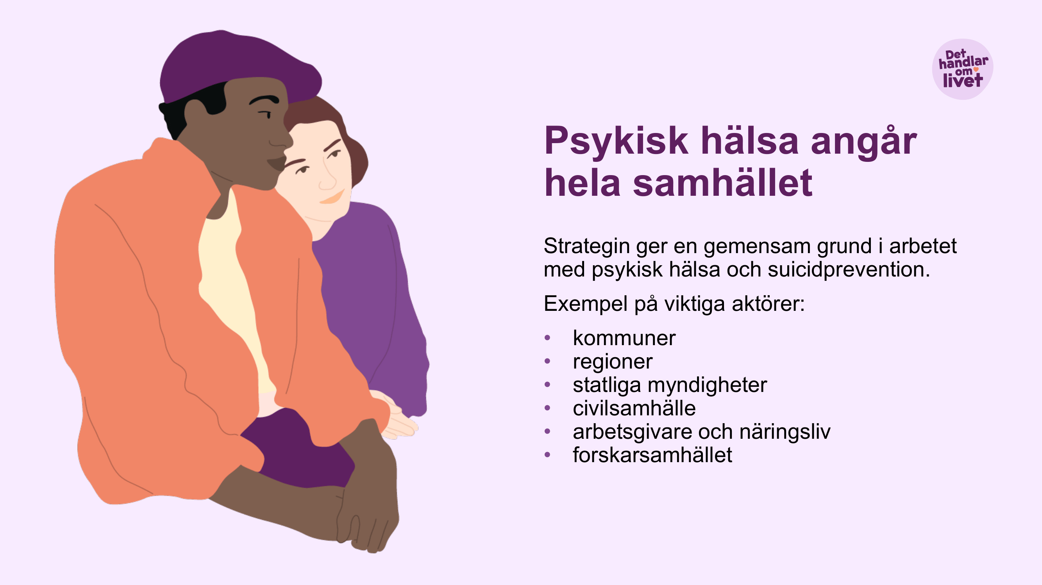
Psykisk hälsa angår hela samhället

Slide 8
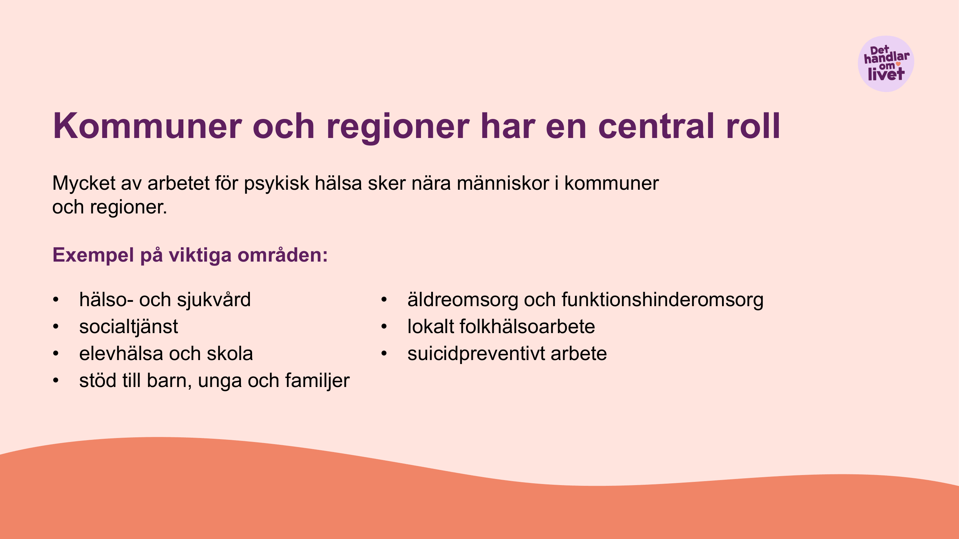
Kommuner och regioner har en central roll

Slide 9
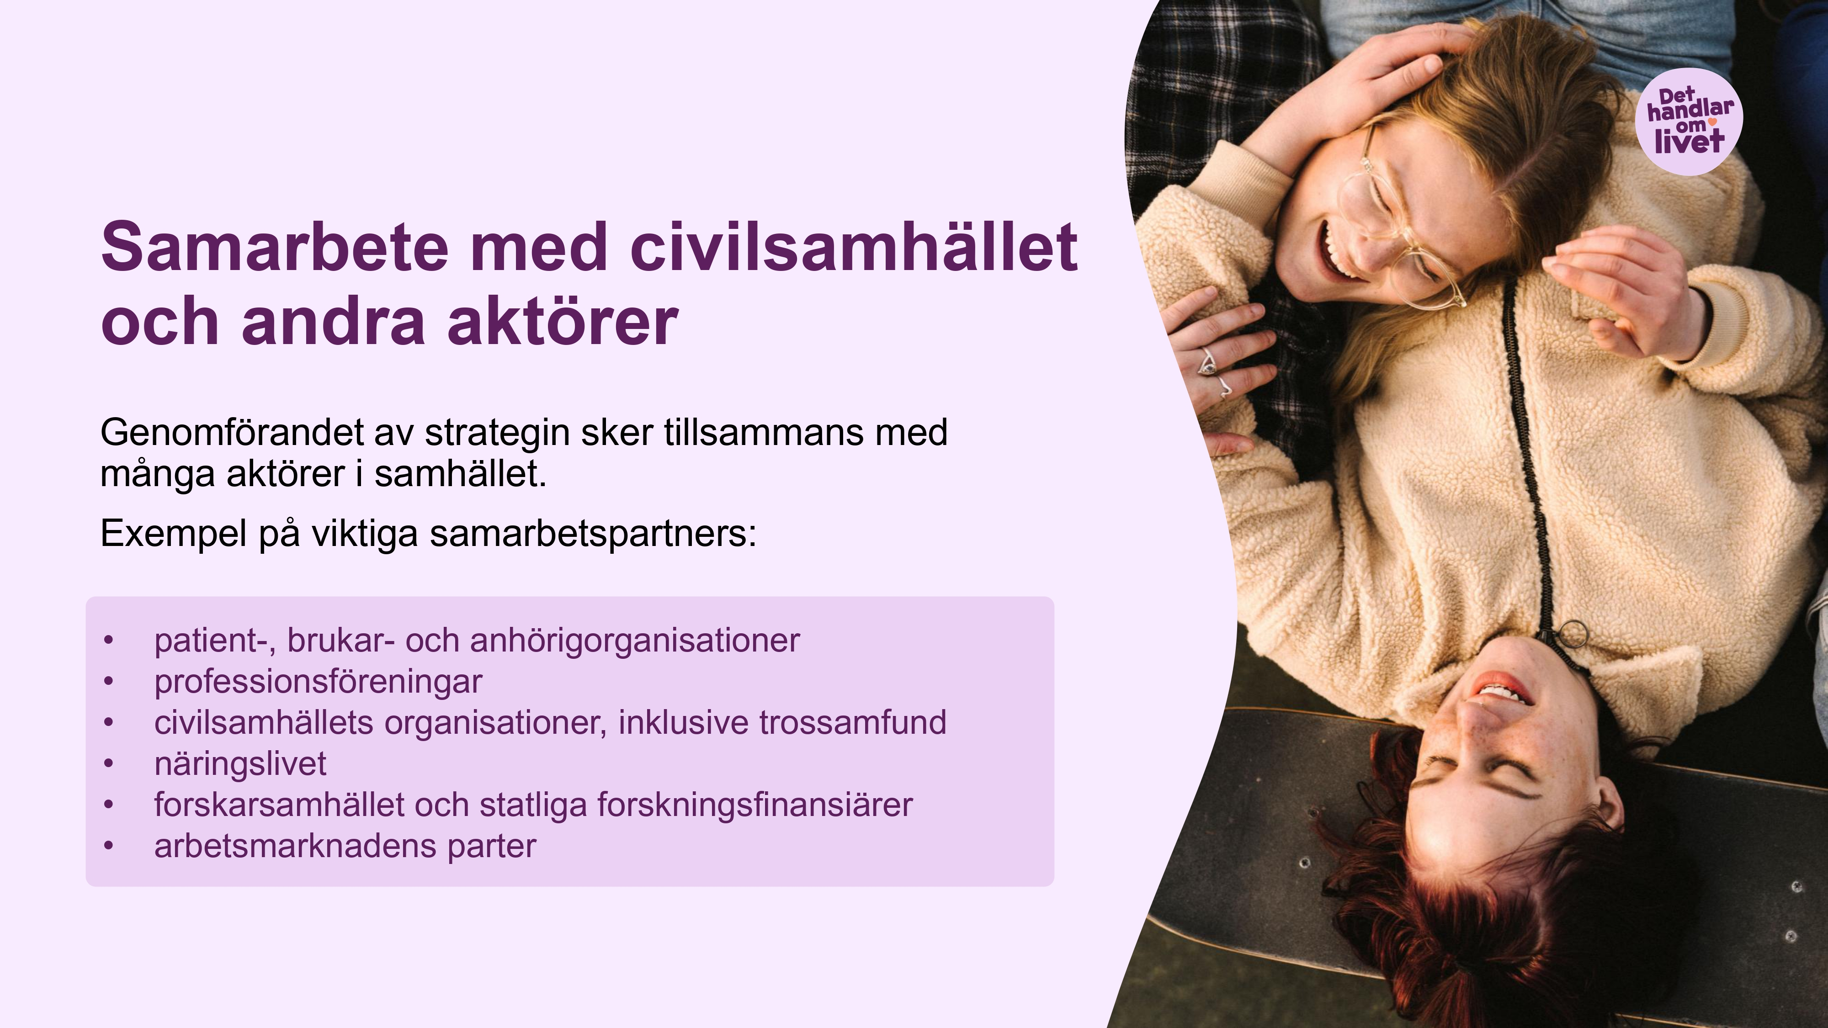
Samarbete med civilsamhället och andra aktörer

Slide 10

Uppdrag till 27 myndigheter

Slide 11
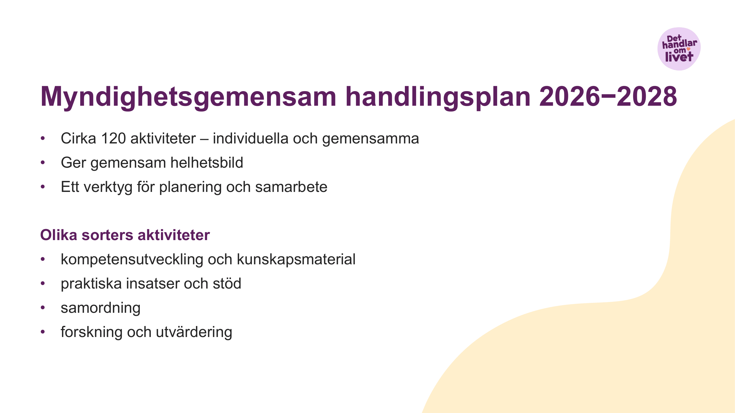
Myndighetsgemensam handlingsplan 2026-2028

Slide 12

Folkhälsomyndighetens och Socialstyrelsens roll

Slide 13
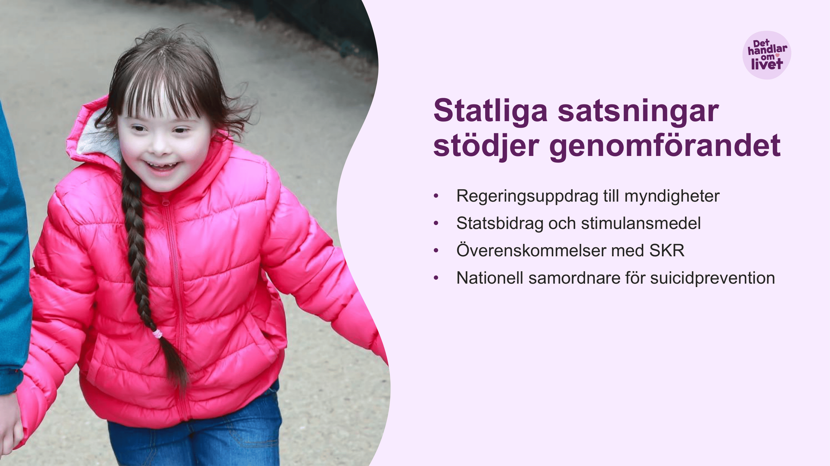
Statliga satsningar stödjer genomförandet

Slide 14
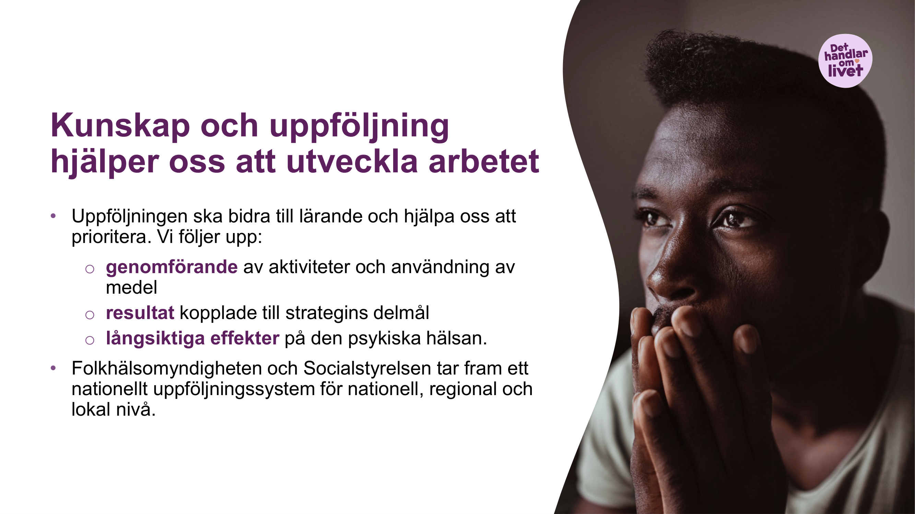
Kunskap och uppföljning hjälper oss att utveckla arbetet

Slide 15

Det handlar om livet

